Slide 1
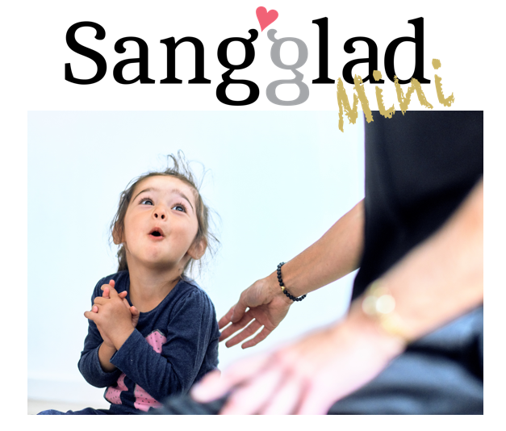


Sangglad Mini er støttet af
- En god start på livet

Slide 2
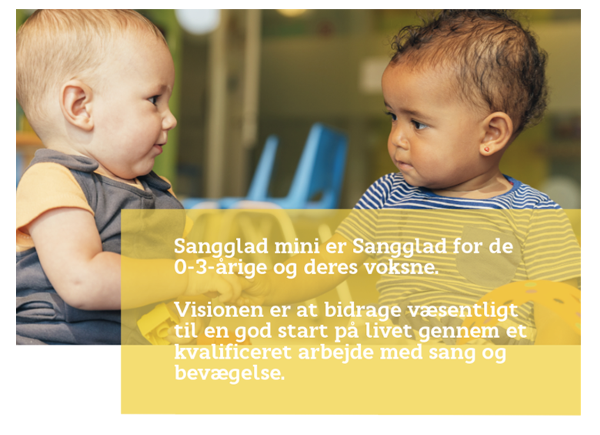
Vision

Slide 3
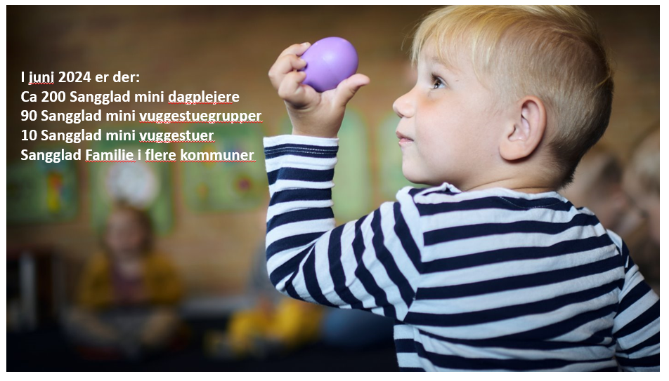
Mål
I juni 2024​ er der:
Ca 200 Sangglad mini dagplejer​e
90 Sangglad mini vuggestuegrupper​
10 Sangglad mini vuggestuer​
Sangglad Familie i flere kommuner

Slide 4

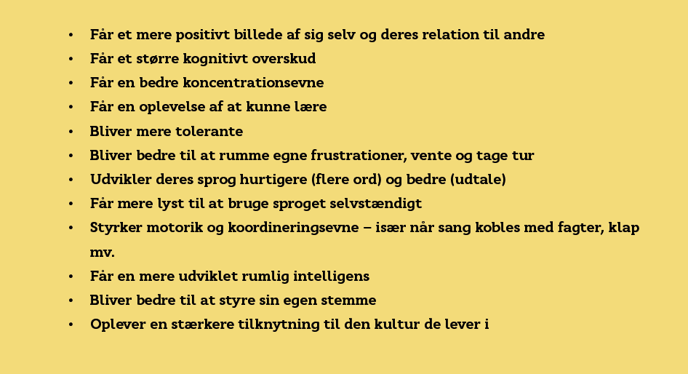
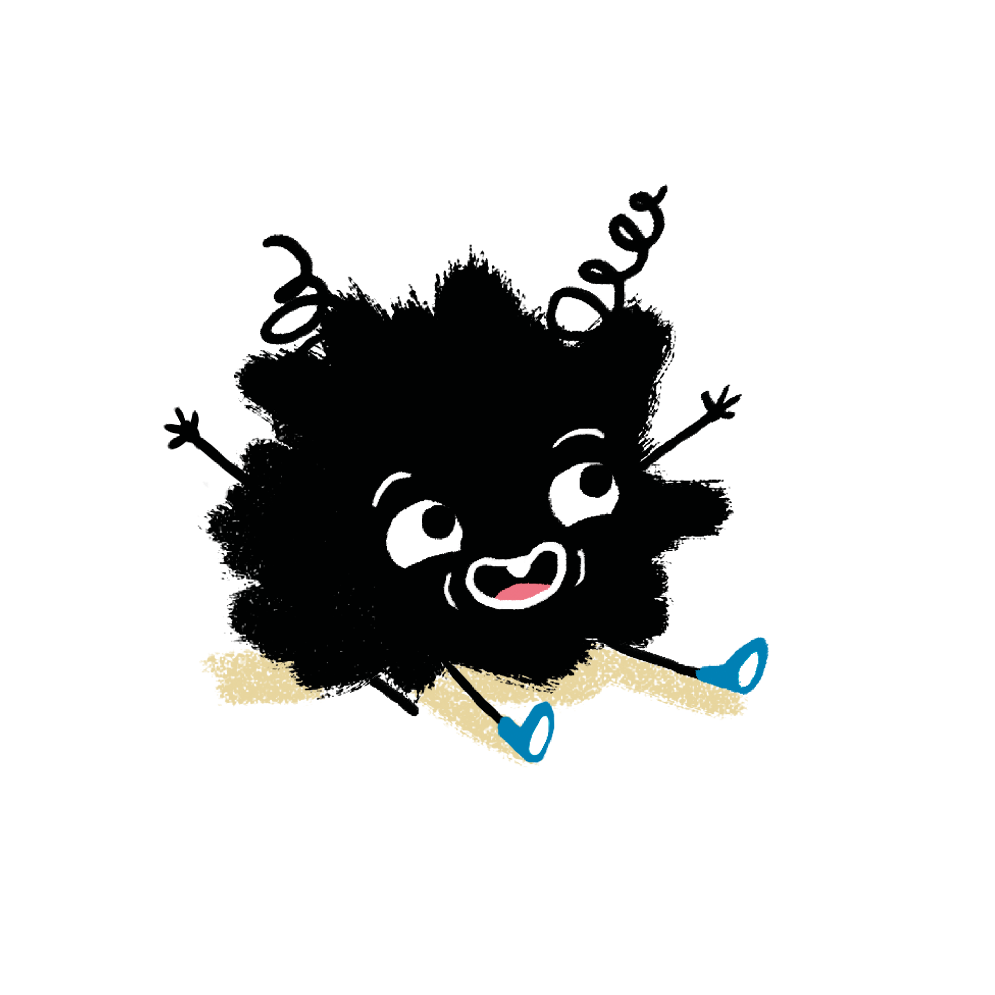
Hvorfor
Notes:
Se mere på Forside - Videncenter for sang

Slide 5

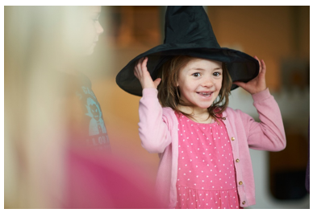
Erfaringer fra
”Vi kan bruge sang i alle aspekter af et godt børnehaveliv. For Gustav har sang været en god vej ind i fællesskabet i børnehaven med mange nye børn og nye voksne. Gustav elsker så meget at synge, at han nogle gange ved bordet lige har brug for at få 'sunget af', inden han er klar til at spise.”
Sara, mor til Gustav på 4 år
”Mine børn har rykket sig fra at være så bange for at være i sociale sammenhænge til nærmest bare at stille sig op og sige 'her er jeg’”.
- Christine, mor til Line og Amanda

Slide 6

Erfaringer fra
”Der går ikke én eneste dag, uden at både sangstemmer, guitarer og trommer har været i brug af både voksne og børn. Helt små børn er begyndt at tage initiativ til sange. De tosprogede har fået et helt nyt sprog, og man kan se på dem, at de er meget mere glade.”
- Anders og Dorte, hhv. leder og pædagog i Sanglærkerne i Greve

Slide 7
… er Sangglad for de 0-3-årige og deres voksne.
… er et dagtilbud, hvor det at synge sammen er en naturlig del af hverdagen. De voksne arbejder målrettet med sang som vejen til trivsel, læring og udvikling.
… er udvikling i praksis: På gulvet sammen med de små børn og deres voksne. Forløbet involverer hele personalegruppen (på stuen eller i daginstitutionen) eller dagplejegruppen.
… er bygget op omkring den styrkede pædagogiske læreplan. Sammen med en sangkonsulent etablerer man i løbet af 1-2 år en sangprofil, hvor sang er med til at understøtte det pædagogiske arbejde og er en fast del af hverdagens trygge rammer.
med 9,7 mio. ud af det samlede budget på 28 mio.
Sangglad Mini er støttet af

Slide 8
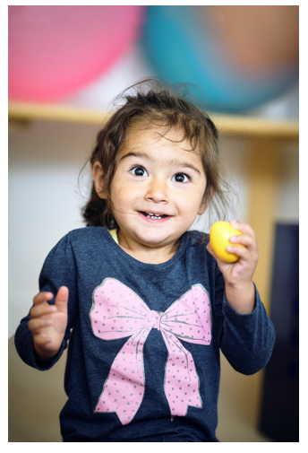
Hvad får man?
En fast tilknyttet sangkonsulent
Repertoire samt nyudviklet metodeorienteret materiale rettet mod udviklingen af det gode lege- og læringsmiljø med sang.
Læreplanskuffert
Børnepose
Sangglad Sådan! Instruktionsvideoer
En sangprofil, der skaber glæde, nærhed og tryghed.
En sangprofil der understøtter den pædagogiske faglighed, arbejdet med den styrkede pædagogiske læreplan og som strukturerer dagen, ugen og året.
En Sangglad-mini certificering, der kan vises frem i dagtilbuddet og på hjemmesiden.

Slide 9
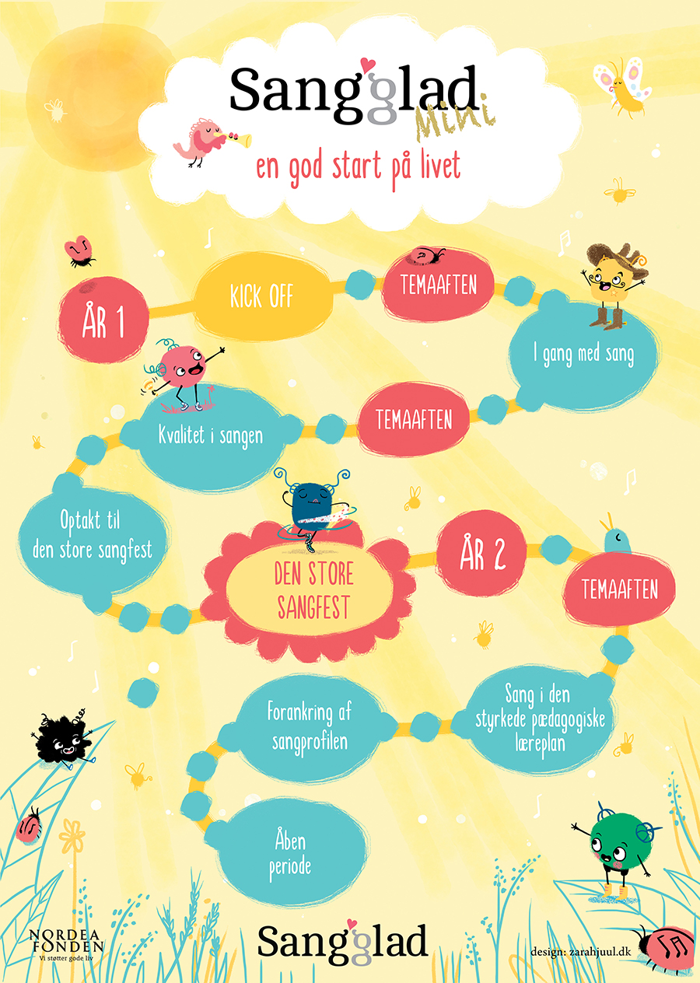
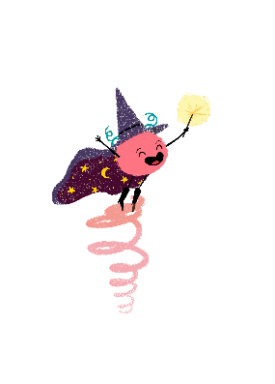
Vuggestue (hel institution)
Varighed: 2 år
1 Kick off, ca. 25 konsulentbesøg på hver stue i den daglige praksis,
styregruppemøder og 3 pædagogiske aftener.
Normalpris: 152.236 kr.
Egenbetaling: 60.000 kr. + moms for hele institutionen

Slide 10
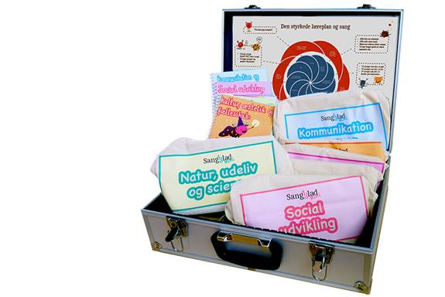
Læreplanskuffert
Klokkespil
6 læreplansbøger
6 sang- eller rim og remse-kort
Læreplansblomsten med Sangglad mini perspektiver
Pose til konkreter

Slide 11
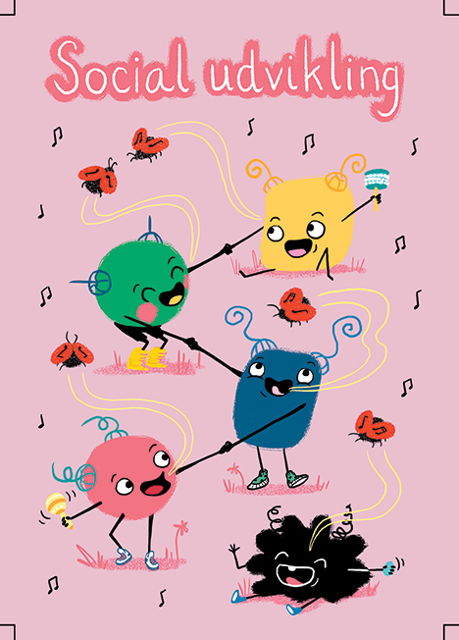
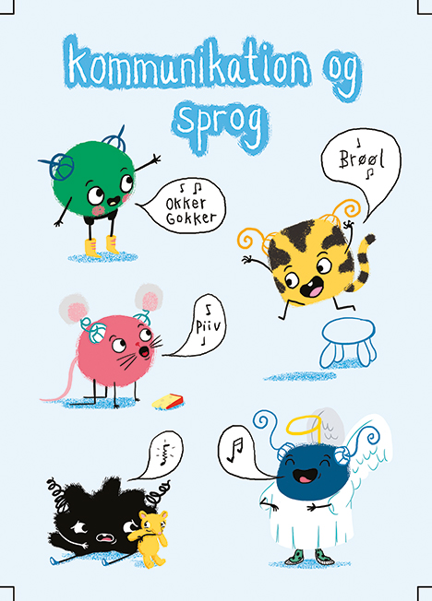

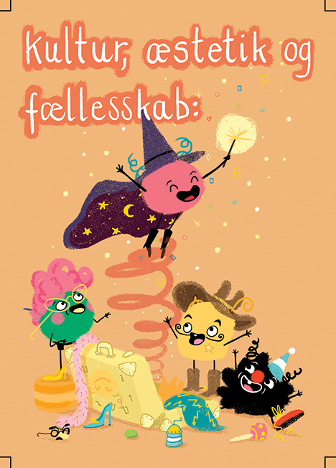


Læreplansbøger (som en del af kufferten)

Slide 12
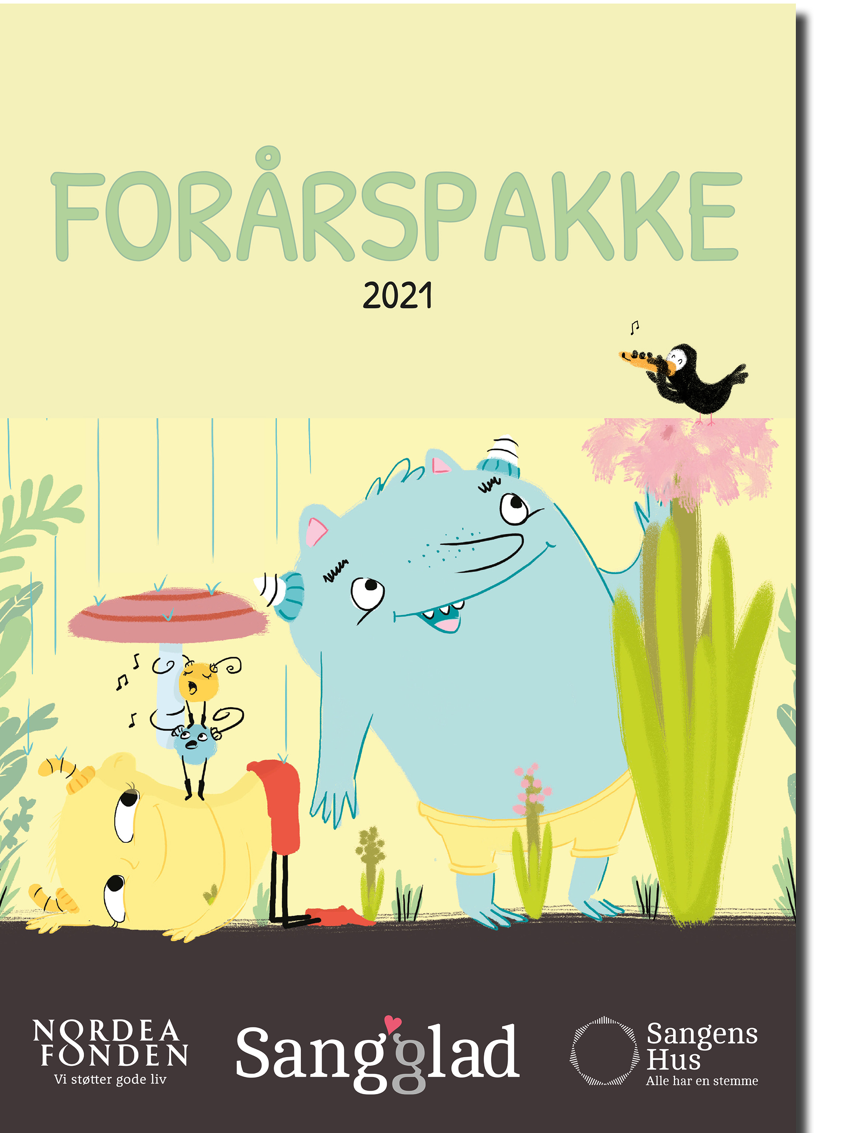
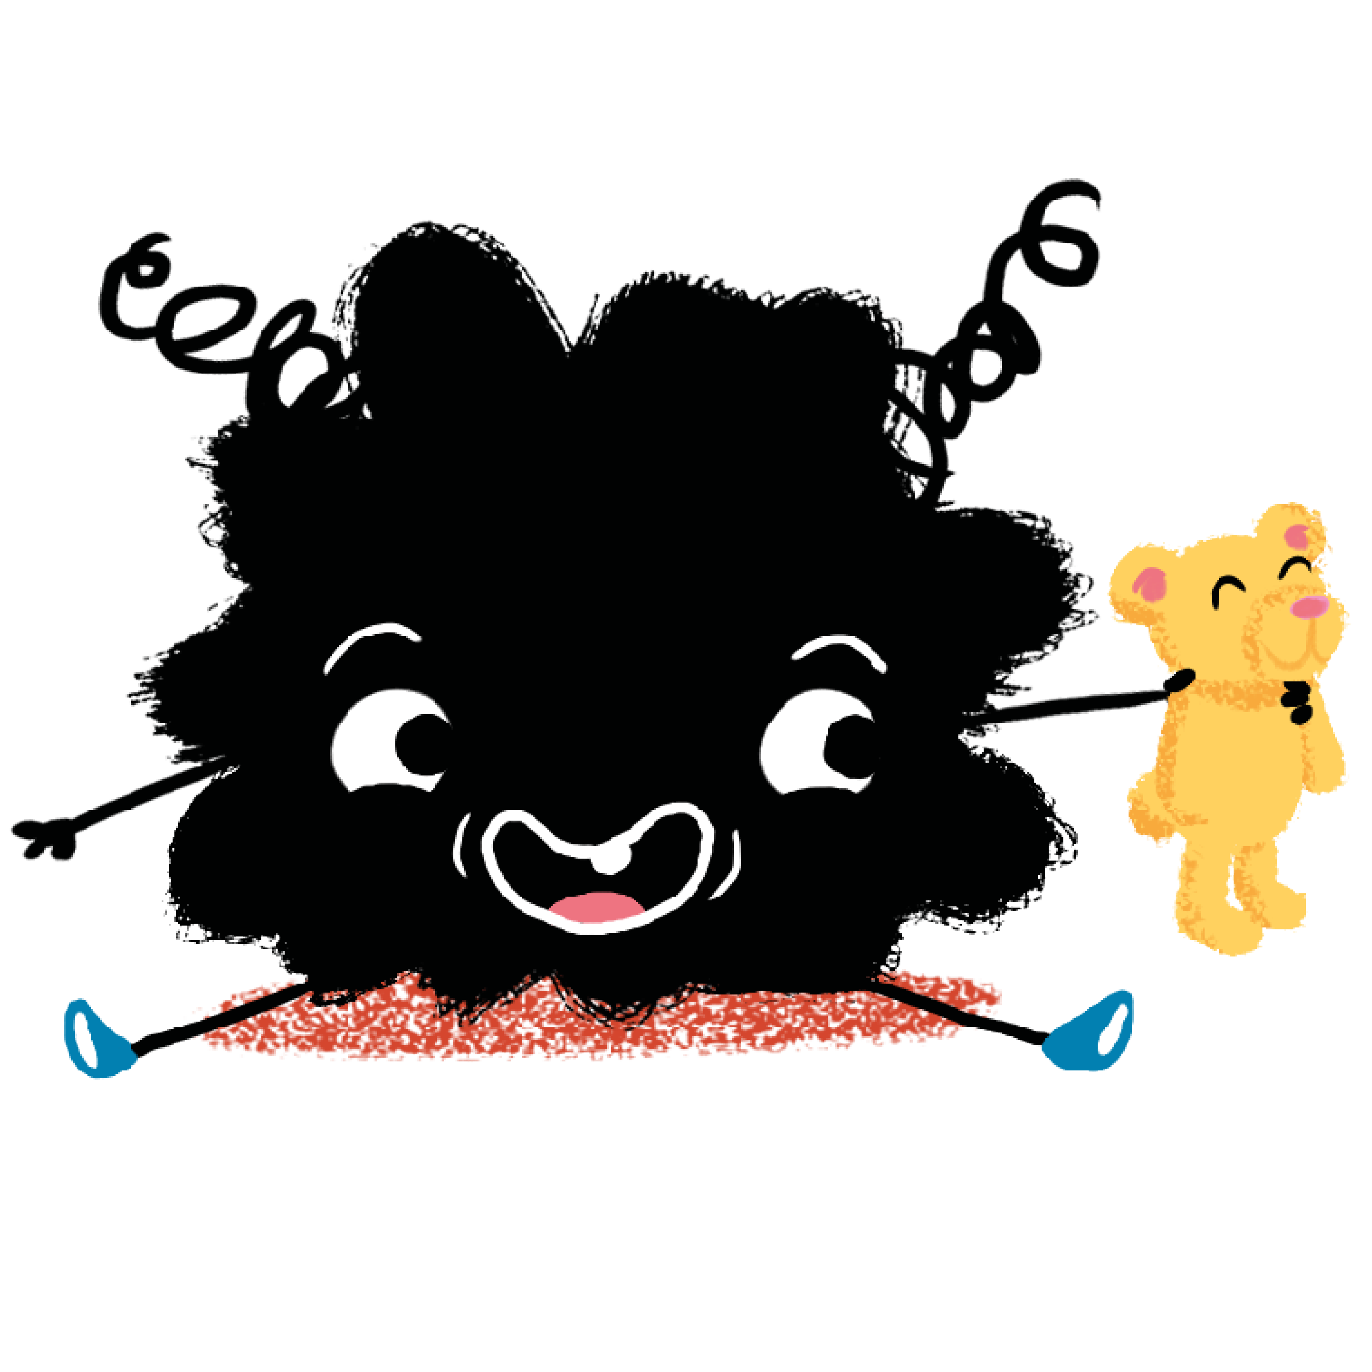
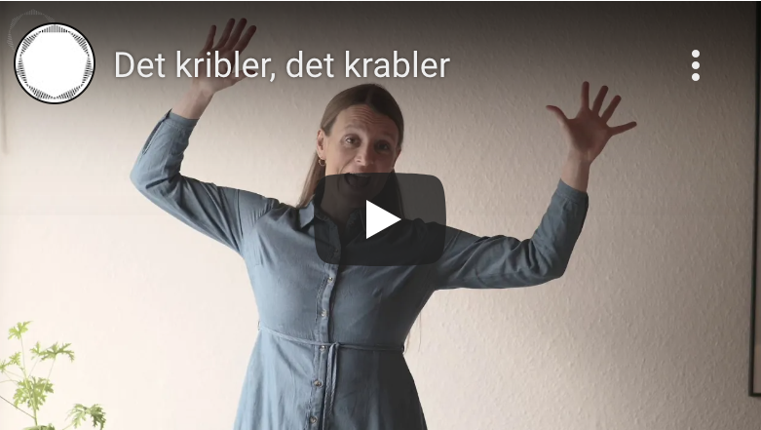
Materialer
Indspilning af sangene fra læreplansbøgerne
Inspirationsmateriale til at printe ud
….og meget mere www.sangglad.dk

Slide 13
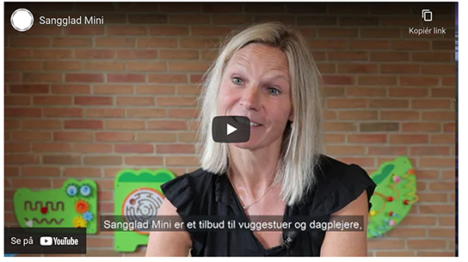
Sangglad Mini video
Notes:
Husk forbindelse til wi-fi. Direkte link til video: https://youtu.be/1DIOPinFwx4

